Slide 1


Radiologická fyzika a radiobiologie
2. přednáška

Slide 2
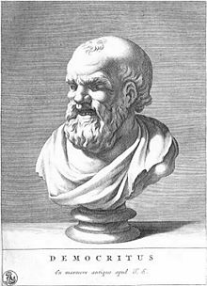
Atom
5. století př.nl. Demokritos
  Filosofická teze o konečné dělitelnosti látek.
  Nejmenší nedělitelnou částicí je atom.

Slide 3
Atom
První dekáda 19. stol. John Dalton
  Daltonova atomová teorie
    Látky se skládají z malých částic zvaných atomy. Atomy nelze vytvořit, zničit ani rozdělit.
    Atomy jednoho prvku jsou stejné (mají stejnou hmotnost i vlastnosti).
    Atomy různých prvků mají rozdílné vlastnosti a různou hmotnost.
    Atomy se slučují na molekuly v poměrech malých celých čísel.

Slide 4
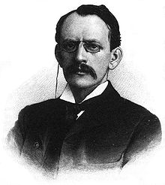
Atom
1897 Joseph John Thomson
  Při studiu katodového záření objevuje elektron → atom přestává být považován za nejmenší částici hmoty.
Podrobněji

Slide 5
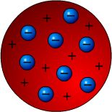
Atom
Thomsonův model atomu „pudinkový“.
Elektrony jsou rovnoměrně rozložené v atomu společně s kladným nábojem, takže výsledný náboj je 0.

Slide 6
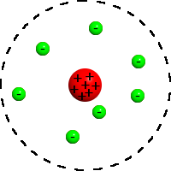
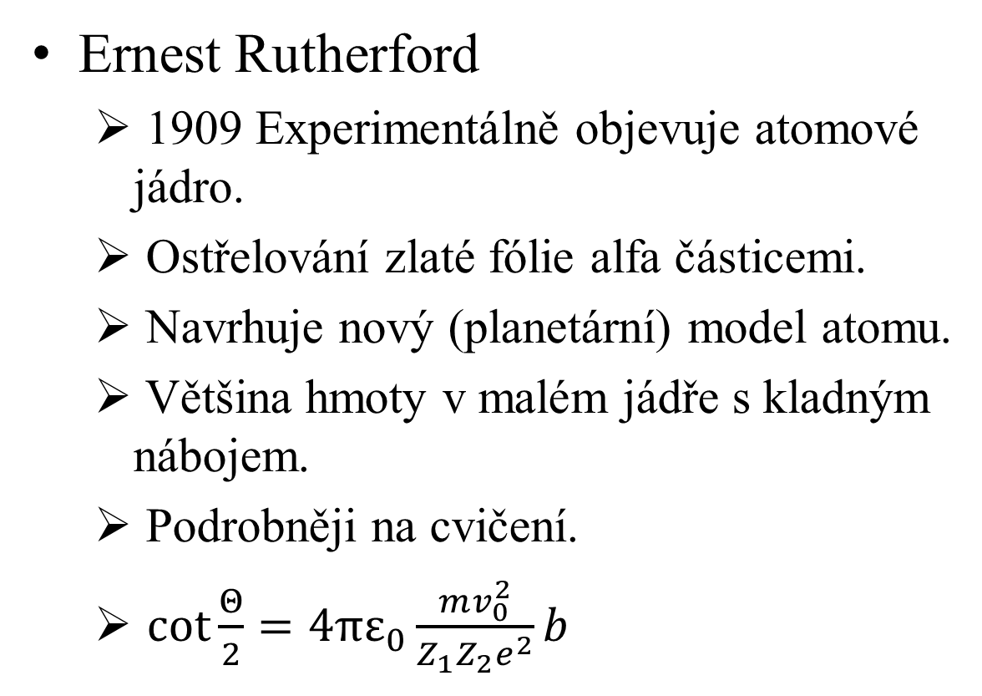
Atom
Ernest Rutherford
  1909 Experimentálně objevuje atomové jádro.
  Ostřelování zlaté fólie alfa částicemi.
  Navrhuje nový (planetární) model atomu.
  Většina hmoty v malém jádře s kladným nábojem.
  Podrobněji na cvičení.
  $\cot{\frac{Θ}{2}=4πε_{0}\frac{mv_{0}^{2}}{Z_{1}Z_{2}e^{2}}b}$

Slide 7
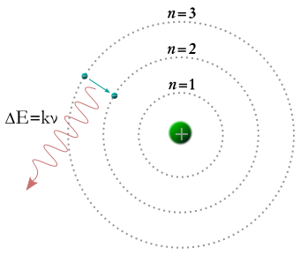
Atom
Niels Bohr
  1913 Navrhuje nový model atomu.
  Energie musí být kvantována a elektrony mohou obíhat jádro pouze v energeticky dovolených drahách.
  K přechodu mezi hladinami musí elektron přijmout/vyzářit příslušné množství E.
  Pomohl vysvětlit doposud neznámé chování některých atomových spekter.

Slide 8
Atom
Kvantově mechanický model
  Využívá poznatků kvantové mechaniky.
  Schrődingerova vlnová rovnice
    Elektron se nepopisuje jako hmotný bod, ale pomocí vlnové funkce (pravděpodobnost výskytu) (podrobněji v dalších přednáškách).
  Heisenbergovy relace neurčitosti
    Podrobněji v dalších přednáškách.
  Zavedení pojmu orbital
    Oblast s největší pravděpodobností výskytu elektronu v obalu.

Slide 9
Elektronový obal
Kvantově mechanický model
  Kvantová čísla
    Hlavní
    Vedlejší
    Magnetické
    Spinové

Slide 10
Elektronový obal
Kvantově mechanický model
  Hlavní kvantové číslo elektronu
    Popisuje energii elektronu v obalu.
    Lze srovnat se vzdáleností elektronu od jádra
    n = 1,2,3…
    pro chemiky n = K,L,M…

Slide 11
Elektronový obal
Kvantově mechanický model
  Vedlejší kvantové číslo elektronu
    Popisuje velikost momentu hybnosti.
    Lze srovnat s tvarem orbitalu.
    l=0,1,2…n-1
    Pro chemiky l=s,p,d…
Podrobněji

Slide 12
Elektronový obal
Kvantově mechanický model
  Magnetické kvantové číslo elektronu
    Popisuje složku momentu hybnosti.
    Lze srovnat s prostorovou orientací orbitalu v magnetickém poli.
    m = -l,-l+1…0…l-1,l (-l≤m≤l)

Slide 13
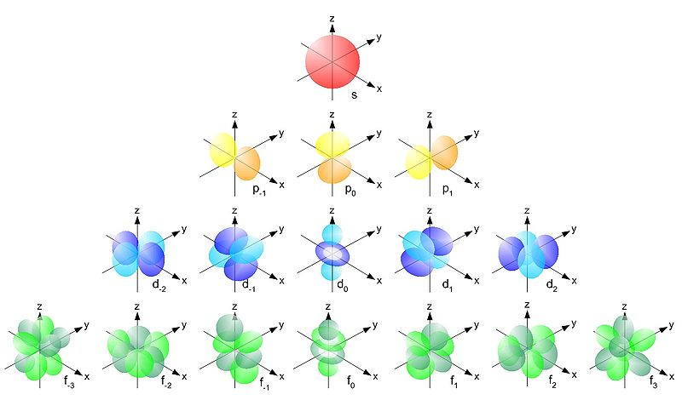
Elektronový obal
S→L=0 M=0
P₋₁→L=1 M=-1
D₁→L=2 M=1
F₋₂→L=3 M=-2

Slide 14
Elektronový obal
Kvantově mechanický model
  Spinové kvantové číslo elektronu
    Popisuje projekci spinu do osy.
    Spin je vnitřní moment hybnosti a nabývá hodnot 0, 1/2, 1, 3/2 …
    Elektrony mají hodnotu spinu s = ±½

Slide 15
Elektronový obal
Wolfgang Pauli
  1925 Formuluje vylučovací princip. Bylo mu 25 let.
    Žádné 2 nerozlišitelné fermiony nemohou být současně ve stejném kvantovém stavu (nemohou mít shodná všechna kvantová čísla).
    Fermiony jsou částice, které se řídí Pauliho vylučovacím principem.
      Mají poločíselný spin (proton, elektron, neutron..)
    Bosony se jím neřídí.
      Mají celočíselný spin (foton, boson W,α částice…)

Slide 16
Elektronový obal
Výstavbový princip
  Orbitaly s nižší energií se zaplňují dřív než orbitaly s vyšší energií.
  Orbitaly s nižším součtem n+l se zaplňují dřív.
  Pokud je součet shodný, přednost má ten s nižším n.
  1s,2s,2p,3s,3p,4s,3d,4p,5s,4d,5p,6s,4f…

Slide 17
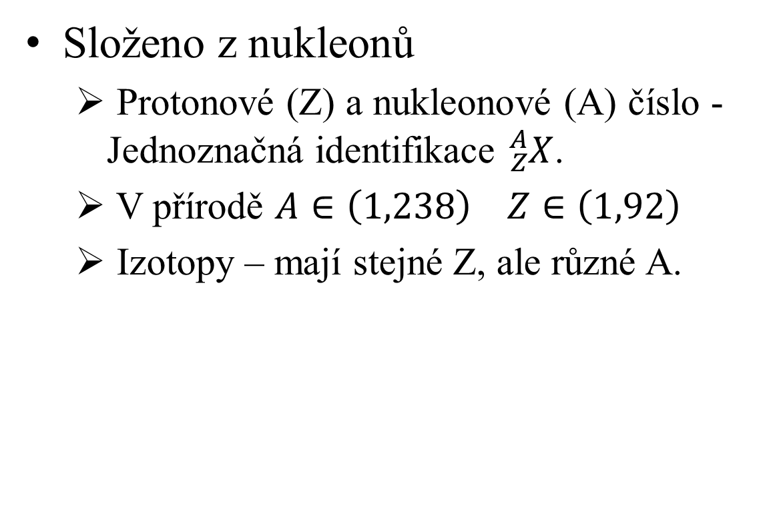
Jádro
Složeno z nukleonů
  Protonové (Z) a nukleonové (A) číslo - Jednoznačná identifikace ${}_{Z}^{A}X$.
  V přírodě $A∈\left(1,238\right) Z∈\left(1,92\right)$
  Izotopy – mají stejné Z, ale různé A.

Slide 18
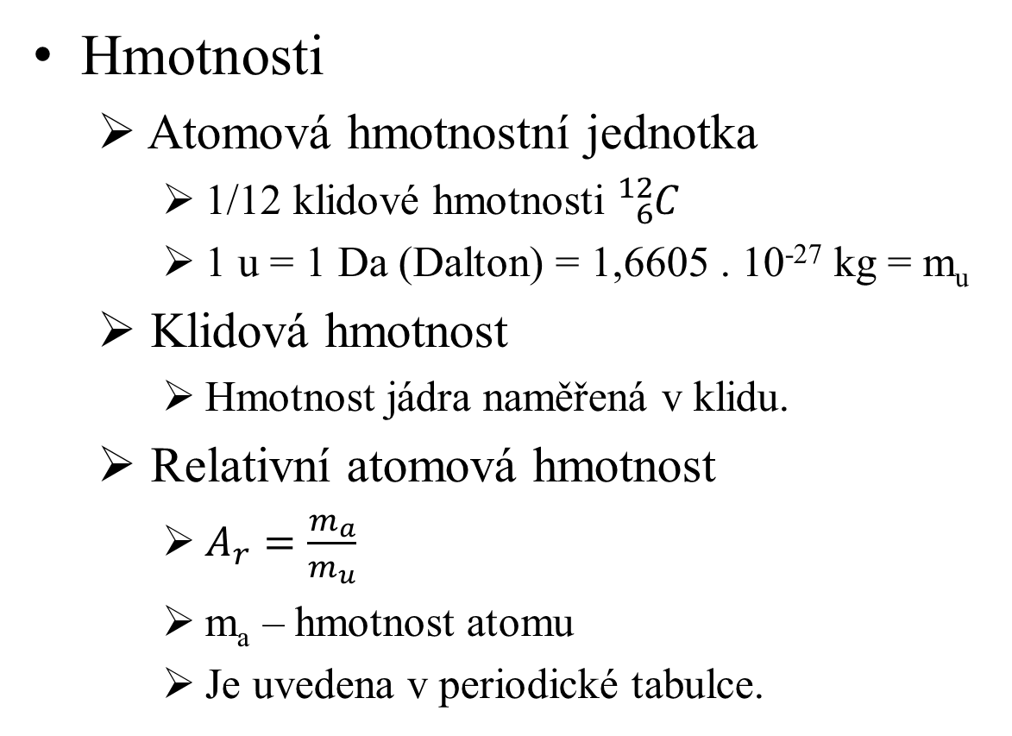
Jádro
Hmotnosti
  Atomová hmotnostní jednotka
    1/12 klidové hmotnosti ${}_{6}^{12}C$
    1 u = 1 Da (Dalton) = 1,6605 . 10⁻²⁷ kg = m_{u}
  Klidová hmotnost
    Hmotnost jádra naměřená v klidu.
  Relativní atomová hmotnost
    $A_{r}=\frac{m_{a}}{m_{u}}$
    m_{a} – hmotnost atomu
    Je uvedena v periodické tabulce.

Slide 19
Jádro
Hmotnosti
  Molární hmotnost
    SI jednotka kg/mol, ale lépe se pamatuje g/mol.
    Číselně je totiž totožná s relativní atomovou hmotností.
    Například A_{r}(¹H) = 1,00797
    M_{m}(¹H) = 1,00797 g/mol

Slide 20
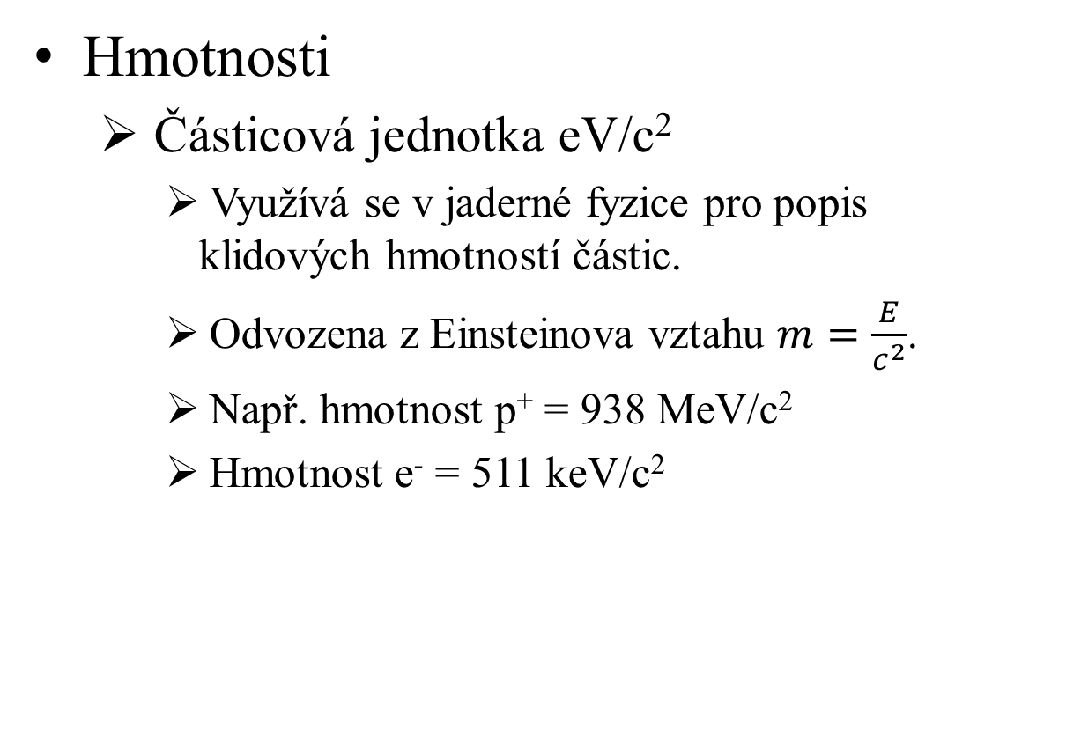
Jádro
Hmotnosti
  Částicová jednotka eV/c²
    Využívá se v jaderné fyzice pro popis klidových hmotností částic.
    Odvozena z Einsteinova vztahu $m=\frac{E}{c^{2}}$.
    Např. hmotnost p⁺ = 938 MeV/c²
    Hmotnost e⁻ = 511 keV/c²

Slide 21
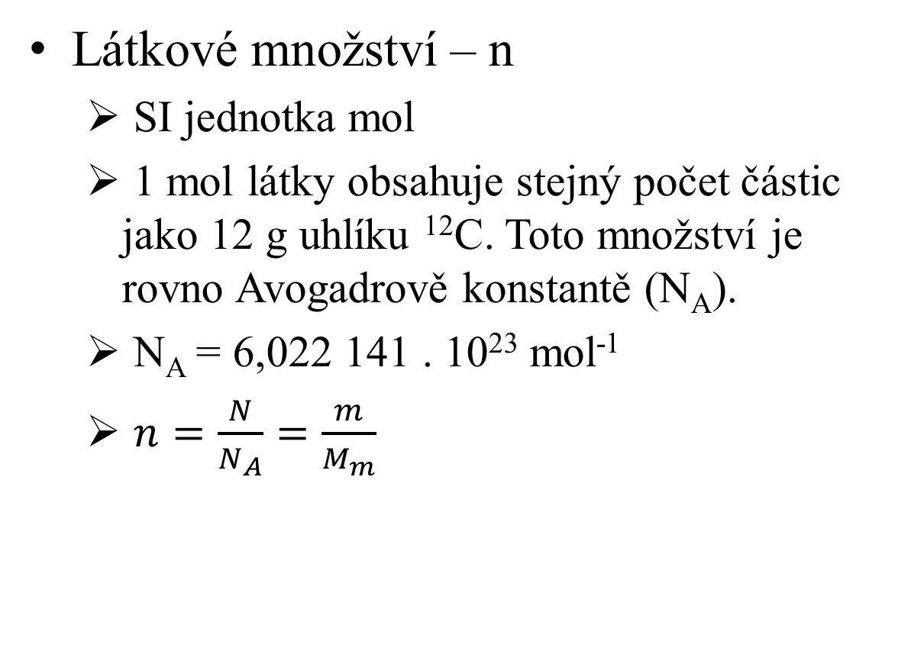
Jádro
Látkové množství – n
  SI jednotka mol
  1 mol látky obsahuje stejný počet částic jako 12 g uhlíku ¹²C. Toto množství je rovno Avogadrově konstantě (N_{A}).
  N_{A} = 6,022 141 . 10²³ mol⁻¹
  $n=\frac{N}{N_{A}}=\frac{m}{M_{m}}$

Slide 22
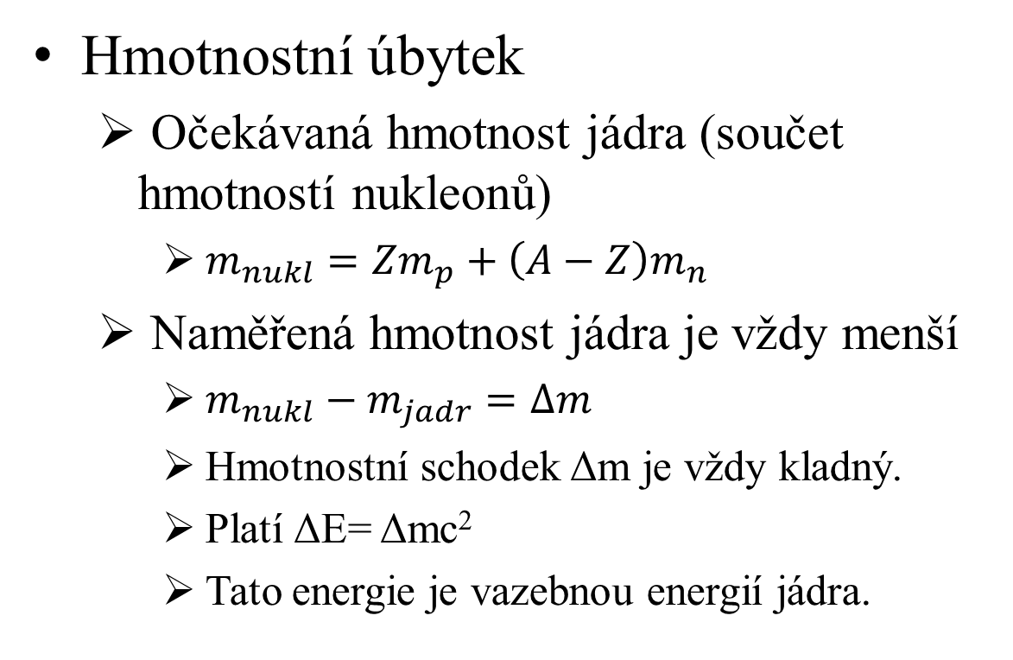
Jádro
Hmotnostní úbytek
  Očekávaná hmotnost jádra (součet hmotností nukleonů)
    $m_{nukl}=Zm_{p}+\left(A−Z\right)m_{n}$
  Naměřená hmotnost jádra je vždy menší
    $m_{nukl}−m_{jadr}=∆m$
    Hmotnostní schodek Δm je vždy kladný.
    Platí ΔE= Δmc²
    Tato energie je vazebnou energií jádra.

Slide 23
Jádro
Stabilita

Slide 24
Prvky
Dmitrij I. Mendělejev
  1869 – Seřadil prvky podle hmotnosti.
  Nové poznatky → úprava tabulky
  Prvky ve skupinách (sloupce) = stejný počet valenčních elektronů, podobné chemické vlastnosti.
  Prvky v periodách (řádky) = stejné n
  Z levého dolního do pravého horního roste elektronegativita .
Podrobněji

Slide 25
Prvky
Rozdílnosti ve skupinách
  Pravidlo podobných vlastností ve skupinách neplatí vždy.
  Ve skupinách mohou být i velmi významné fyzikální rozdíly. Jeden z nich ovlivňuje život na celé zemi.
Podrobněji

Slide 26
Prvky
Prvky se mohou slučovat do molekul
  Důvodem je minimalizace potenciální energie mezi atomy.
  Pokud jsou atomy moc blízko, převládá odpudivá síla nad přitažlivou.
  Naopak, když jsou moc daleko, je přitažlivá síla příliš slabá.

Slide 27
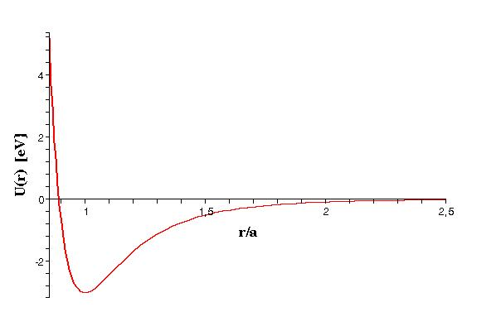
Prvky
Notes:
Potenciální energie prvků v závislosti na vzájemné vzdálenosti.
Osa x: Vzájemná vzdálenost molekul v jednotkách a (kde a je střední hodnota vzdálenosti dvou atomů v molekule)

Slide 28

Pauza

Slide 29
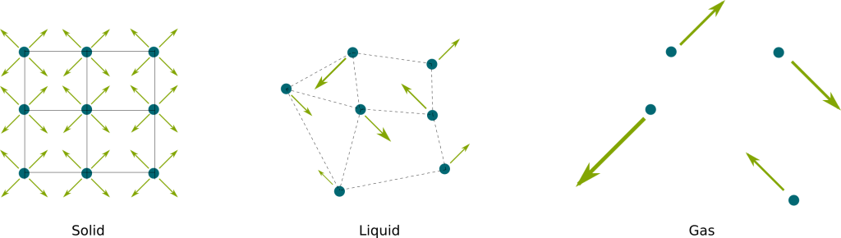
Látka
Základní typy skupenství
  Pevné
  Kapalné
  Plynné

Slide 30
Plyn
Kinetická energie částic (při biogenních teplotách) je mnohem větší než potenciální energie.
Ideální plyn
  Dokonale stlačitelný.
  Bez vnitřního tření.
  Rozměr částic je zanedbatelný.
  Částice na sebe působí pouze srážkami, které jsou dokonale pružné (nemění se celková kinetická energie).
  Pohyb je zcela neuspořádaný.

Slide 31
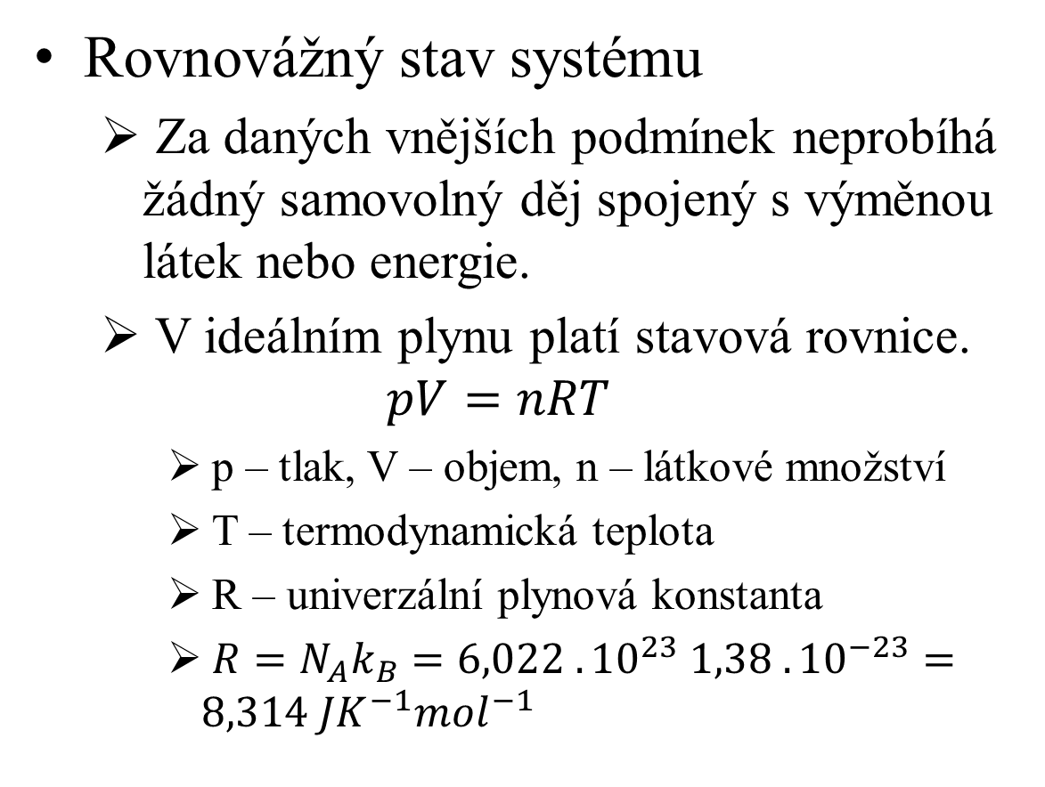
Plyn
Rovnovážný stav systému
  Za daných vnějších podmínek neprobíhá žádný samovolný děj spojený s výměnou látek nebo energie.
  V ideálním plynu platí stavová rovnice.
  $$pV=nRT$$
    p – tlak, V – objem, n – látkové množství
    T – termodynamická teplota
    R – univerzální plynová konstanta
    $R=N_{A}k_{B}=6,022 . {10}^{23} 1,38 . {10}^{−23}=8,314 JK^{−1}mol^{−1}$
Odvození na cvičení

Slide 32
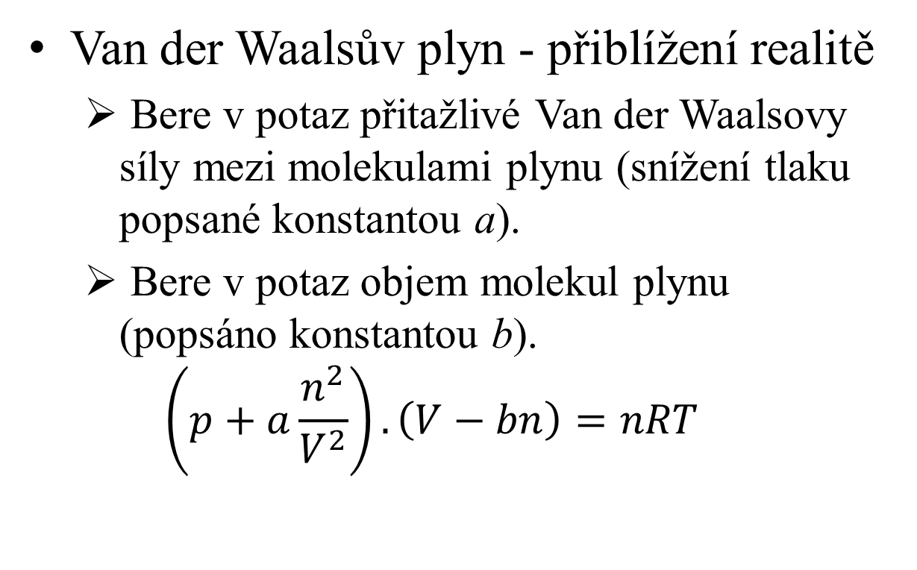
Plyn
Van der Waalsův plyn - přiblížení realitě
  Bere v potaz přitažlivé Van der Waalsovy síly mezi molekulami plynu (snížení tlaku popsané konstantou a).
  Bere v potaz objem molekul plynu (popsáno konstantou b).
  $$\left(p+a\frac{n^{2}}{V^{2}}\right).\left(V−bn\right)=nRT$$

Slide 33
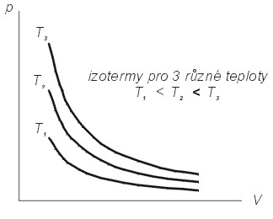
Plyn
Základní termodynamické děje
  Izotermický děj (Boyleův-Mariottův zk.)
    Teplota systému je konstantní (ΔT = 0).
    Ze stavové rovnice vyplývá:
    pV = konst.
    Nedochází ke
    změně vnitřní
    energie (ΔU = 0).

Slide 34
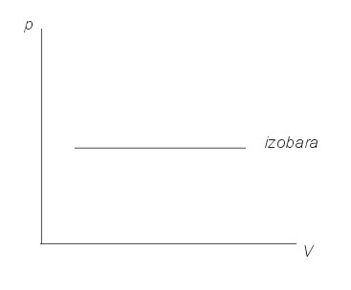
Plyn
Základní termodynamické děje
  Izobarický děj (Gay-Lussacův zk.)
    Tlak systému je konstantní (Δp = 0).
    Ze stavové rovnice vyplývá:
    V/T = konst.

Slide 35
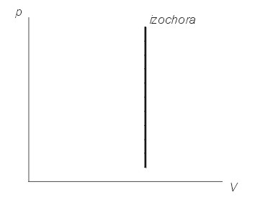
Plyn
Základní termodynamické děje
  Izochorický děj (Charlesův zk.)
    Objem systému je konstantní (ΔV = 0).
    Ze stavové rovnice vyplývá:
    p/T = konst.
    Systém nemůže
    vykonávat
    objemovou práci
    (ΔW = 0).

Slide 36
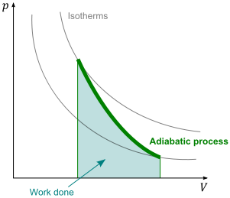
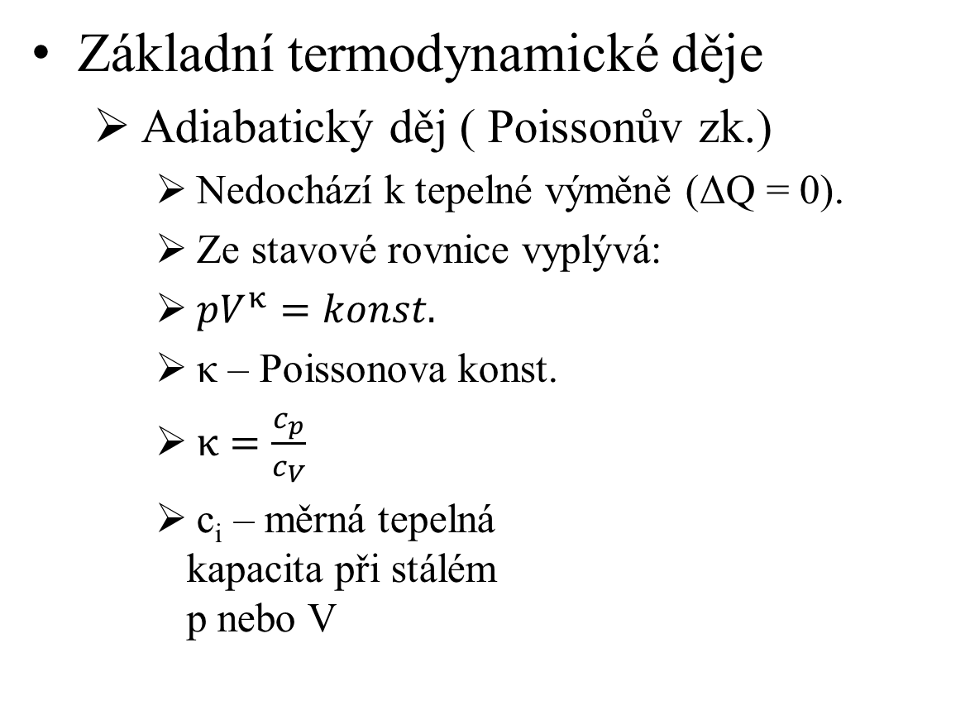
Plyn
Základní termodynamické děje
  Adiabatický děj ( Poissonův zk.)
    Nedochází k tepelné výměně (ΔQ = 0).
    Ze stavové rovnice vyplývá:
    $pV^{κ}=konst.$
    κ – Poissonova konst.
    $κ=\frac{c_{p}}{c_{V}}$
    c_{i} – měrná tepelná
    kapacita při stálém
    p nebo V

Slide 37
Kapalina
Kinetická energie částic je o málo větší než energie potenciální.
Ideální kapalina
  Je dokonale nestlačitelná.
  Bez vnitřního tření (nulová viskozita).
  Bez vlastního tvaru.
  Má povrch, který se chová jako elastická fólie (povrchové napětí kapalin).

Slide 38

Kapalina
Supratekutost
  ⁴He při teplotě T < 2,17 K přechází do supratekutého stavu (vysvětlení příště).
  https://www.youtube.com/watch?v=9FudzqfpLLs

Slide 39
Pevná látka
Kinetická energie částice je menší než potenciální energie.
Krystalické látky
  Pravidelná struktura
  Obecně anizotropní (různé fyzikální vlastnosti v různých směrech).
Amorfní látky
  Nepravidelná struktura.
  Vlastnosti nezávislé na směru.

Slide 40
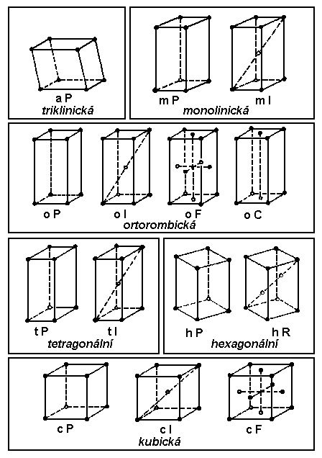
Pevná látka
Krystalové soustavy
  Existuje 230 prostorových grup.
Notes:
Krystalové mříže se vyznačují jistým stupněm symetrie. Pomocí tří základních operací symetrie (translace(posun), rotace(otočení) a inverze) při kterých zůstává alespoň jeden bod prostoru nepohyblivý, lze vytvořit ze 14 základních mříží symetrie (tzv. Bravaisovy mříže) celkem 32 krystalových mříží (tzv. bodové grupy). Ke každé bodové grupě existuje několik prostorových vzorů, které mohou být nalezeny netriviálními operacemi symetrie. Celkový počet takto vytvořených krystalových mříží (prostorových grup) je 230.

Slide 41
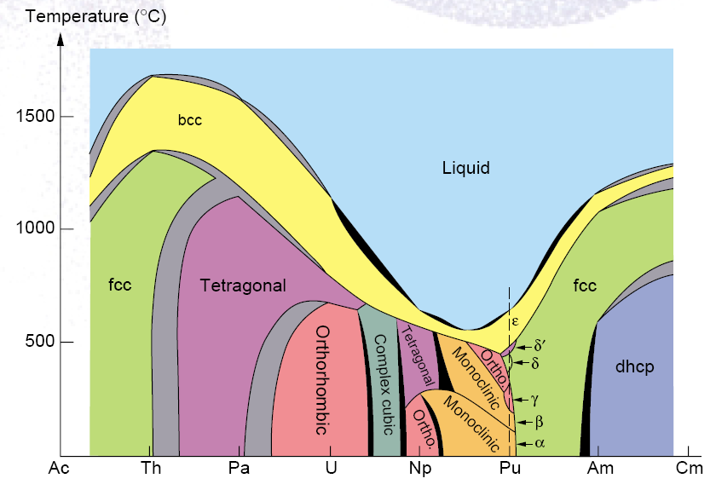
Pevná látka
Krystalové soustavy
  Při různé teplotě a tlaku může prvek tvořit různou mřížku.

Slide 42
Pevná látka
Amorfní látky
  Lze si je představovat jako kapalinu s vysokou viskozitou (vnitřním třením).
  Nemají pevnou teplotu tání (při zahřívání měknou až se rozpustí).
  Vosk, asfalt, pryskyřice, polymery, sklo

Slide 43
Shrnutí
Známe nejen historický vývoj zkoumání podstaty hmoty, ale
Víme, jak se liší jednotlivé modely atomů, umíme důkladně popsat a chápeme Bohrův model a víme podstatné informace o kvantově mechanickém modelu.
Umíme vysvětlit stavbu elektronového obalu a popsat kvantová čísla.

Slide 44
Shrnutí
Perfektně se orientujeme v popisu jader, víme co je nukleonové či protonové číslo, umíme vysvětlit pojem stabilita jádra, hmotnostní úbytek (neboli schodek).
Víme proč počet neutronů roste rychleji než protonů.
Víme, jak Mendělejev sestavil tabulku prvků.

Slide 45
Shrnutí
Umíme vysvětlit rozdíl mezi ideálním a reálným plynem či kapalinou.
Chápeme podstatu jednotlivých skupenství, perfektně se orientujeme v termodynamických dějích v ideálním plynu.
Jsme schopni popsat rozdíl mezi krystalickou a amorfní látkou a jaké fyzikální rozdíly z toho plynou.

Slide 46

To je vše přátelé...
...pro dnešek...

Slide 47
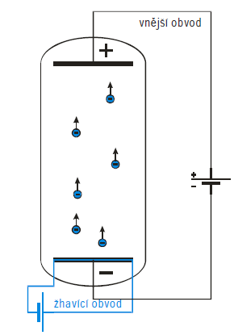
Dodatky 1
1869 objev katodového záření (Hittorf) v upravených Geisslerových trubicích.
Ohýbá se v mag. Poli.
Má záporný el. Náboj.
Co to je?
zpět

Slide 48
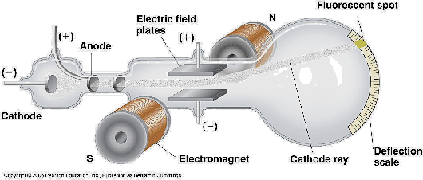
Dodatky 1
1897 Thomsonův experiment
zpět
Notes:
Tlak v trubici je minimální (minimalizace ztrát katodového záření)
Napětí mezi anodou a katodou nám určuje rychlost katodového záření.
Magnetické pole vychyluje svazek záření s poloměrem křivosti r.
Při znalosti U,r,B jsme schopni určit poměr mezi Q a m záření.

Slide 49

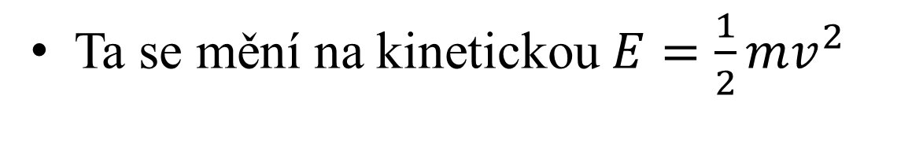
Dodatky 1
Záporně nabytá částice získá v elektrickém poli potenciální energii E=Q U.
Ta se mění na kinetickou $E=\frac{1}{2}mv^{2}$
$$QU=\frac{1}{2}mv^{2}$$
$$v=\sqrt{\frac{2QU}{m}}$$
zpět

Slide 50
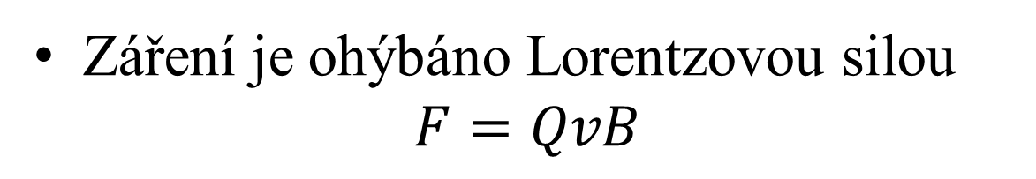
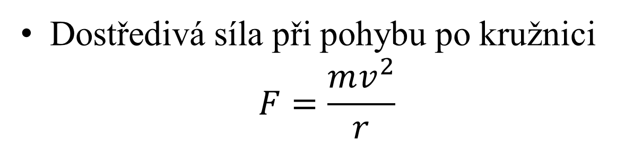

Dodatky 1
Víme, že se proud záření ohýbá po kružnici.
Dostředivá síla při pohybu po kružnici
$$F=\frac{mv^{2}}{r}$$
Záření je ohýbáno Lorentzovou silou
$$F=QvB$$
$$mv^{2}=QvBr$$
$$\frac{Q}{m}=\frac{v}{Br}$$
zpět

Slide 51



Dodatky 1
Po dosazení za rychlost
$$\frac{Q}{m}=\frac{\sqrt{\frac{2UQ}{m}}}{Br}$$
/ umocníme
$$\frac{Q^{2}}{m^{2}}=\frac{2UQ}{mB^{2}r^{2}}$$
/ ÷Q ×m
$$\frac{Q}{m}=\frac{2U}{B^{2}r^{2}}$$
zpět

Slide 52
Dodatky 1
Thomson vypočítal náboj katodového záření rovný kationtu vodíku.
Hmotnost částice katodového záření vypočítal přibližně 1000x menší než atomu vodíku.
Usuzoval, že se jedná o částici, která se nachází uvnitř atomu.
Konec 1. dodatku
zpět

Slide 53
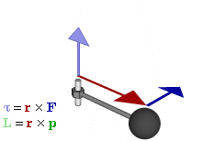


Dodatky 2
Moment hybnosti ($\vec{L}=\vec{r}×\vec{p}$)
Popisuje rotační pohyb tělesa
Podrobněji na 7. přednášce (MRI)
Konec 2. dodatku
zpět
Notes:
Jedná se o abstraktní, neměřitelnou fy veličinu, která popisuje rotační pohyb (popisuje projev „hybnosti po kružnici“).
Platí zákon zachování momentu hybnosti!!!
Podrobněji bude vysvětleno na 7. přednášce (MRI)

Slide 54
Dodatky 3
Periodická tabulka prvků
  Prvky ve stejné skupině („sloupci“) mají stejný počet valenčních elektronů. Proto většinou vykazují podobné chemické vlastnosti.
  Prvky v 18. skupině (vzácné plyny) mají zcela zaplněné všechny orbitaly. Mají nejvyšší ionizační energii a je velmi obtížné je ionizovat a dlouho nebyly známy jejich sloučeniny. Proto se jim říkalo inertní (netečné) prvky.
Zpět

Slide 55
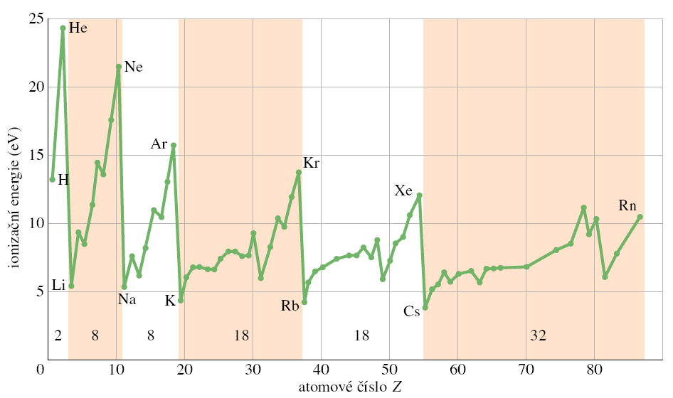
Dodatky 3
Ionizační energie prvků
Zpět

Slide 56
Dodatky 3
Periodická tabulka prvků
  Oproti tomu, prvky z 1. skupiny (alkalické kovy) mají ve valenční vrstvě 1 volný elektron, který je „nadbytečný“ oproti vysoce stabilní elektronové konfiguraci vzácných plynů a mají tendenci lehce se jej zbavovat. Proto je jejich ionizační energie minimální.
  Všechny velmi rychle a bouřlivě reagují s vodou (video).
  https://www.youtube.com/watch?v=HvVUtpdK7xw
Zpět

Slide 57
Dodatky 3
Periodická tabulka prvků
  Prvkům ze 17. skupiny (halogeny) chybí 1 elektron do elektronové konfigurace vzácných plynů. Proto se ho snaží získat což se projevuje na jejich vysoké elektronegativitě.
  Jejich podobné reakce jsou zde
  https://www.youtube.com/watch?v=u2ogMUDBaf4
  Konec 3. dodatku
Zpět

Slide 58
Dodatky 4
Všechny prvky z 16. skupiny (chalkogeny) tvoří sloučeniny s vodíkem.
Proč tak odlišná teplota u H₂O?
Molekula | T tání [°C] | T varu [°C]
H₂O | 0 | 100
H₂S | -82 | -60
H₂Se | -65 | -41
H₂Te | -49 | -2
Zpět

Slide 59
Dodatky 4
Vodíková vazba
  Je slabší než iontová nebo kovalentní, ale silnější než ostatní vazby.
  Silně ovlivňuje teplotu tání a varu
  Ke vzniku musí být přítomen vodík navázaný na silně elektronegativním prvku a další prvek s volným elektronovým párem.
  Na vodíku vzniká kladný parciální náboj, na který se může navázat elektron z nevazebného elektronového páru.
Zpět

Slide 60
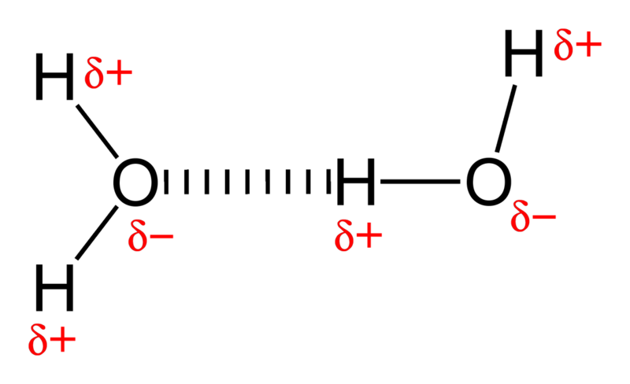
Dodatky 4
Konec 4. dodatku
Zpět

Slide 61
Děkuji za pozornost
Konec
2. přednášky
Prezentace vznikla v rámci projektu fondu rozvoje MU 1515/2014

